Slide 1
Српски језик 5. разред
АЛИСА У ЗЕМЉИ ЧУДА
Луис Керол

Slide 2
Провјеримо тачност датих реченица:
НЕТАЧНО
1.Алиса је читала књигу.
2.Зец је узео сат из свог џепа.
3.Алиса је у шуми срела гусјеницу која је сједила на печурки.
4.Војвоткиња није дала Алиси бебу да је причува.
5.У прелијепом врту срела је баштоване који су бојили бијеле руже у жуто.
6.Неко је на двору украо колаче па је било суђење.
7.Алиса је схватила да је све то био диван сан.
ТАЧНО

Slide 3
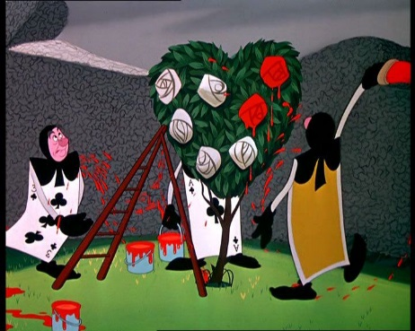
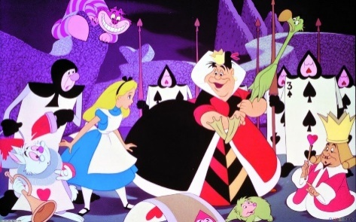
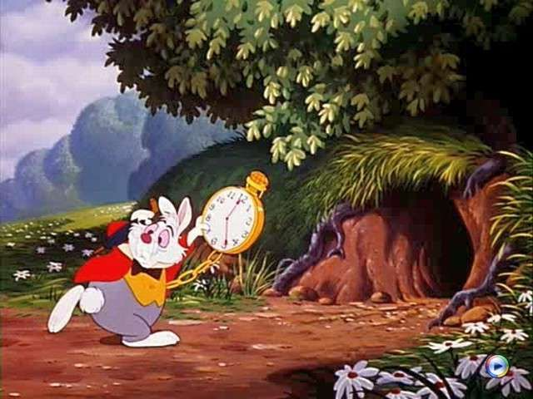
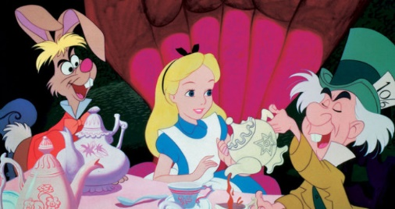
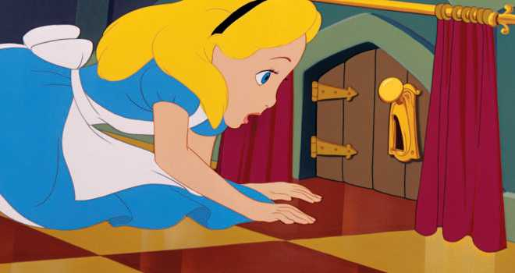
Поредај слике по редослиједу дешавања:
1.
4.
2.
5.
3.
6.

Slide 4
Споји питања са тачним одговорима:
Шта је Алиса пронашла на столу?
КОЛАЧИЋ
2. Шта је Алиса нашла испод стола у стакленој кутији?
КЉУЧ
3. Ко је правио друштво Алиси на лудој чајанци?
ПУБ СРЦУ
МАРТОВСКИ ЗЕЦ, ШЕШИРЏИЈА И ПУХ
4. Коме се судило за крађу колача?
5. Ко је пробудио Алису из сна?
СЕСТРА

Slide 5
Допуни реченице одговарајућим ријечима:
сестром
ријеке
Алиса је сједила са __________ поред ___________.
Њена сестра је читала _________.
Одједном је __________ _________ протрчао поред ње.
Она је чула зеца како говори да ће ____________.
Потрчала је за њим и упала у __________ .
Жељела је да прође кроз врата, али су врата била ___________.
Попила је напитак из __________ и смањила се.
књигу
Бијели
Зец
закаснити
рупу
премалена
боце

Slide 6
плаче
језеро
Почела је да ________ и направила ________ од својих суза.
Бијели Зец је наредио Алиси да му донесе _______ __________.
Алиса је у шуми угледала _________ на којој је сједила _________.
Грифон и Алиса одлазе до ________ _________.
Лажна Корњача прича причу о три _________ __________.
Колач је украо ______ ________.
бијеле
рукавице
печурку
гусјеница
Лажне
Корњаче
Кадрил
Јастога
Пуб
Срце

Slide 7
Задаци за самосталан рад
Алиса је радознала али и мудра.
Наведите бар 3 мјеста гдје се то види у роману.

